Slide 1
Клеточные автоматы
Андрей Чистобаев

Slide 2
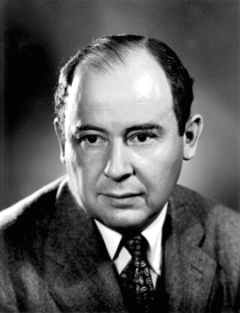
Джон фон Нейман

Slide 3
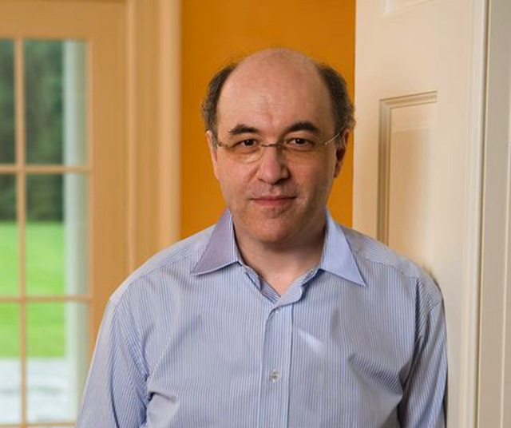
Стивен Вольфрам

Slide 4
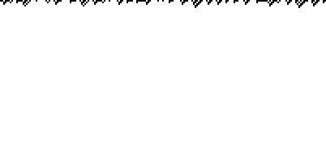
1 класс

Slide 5

2 класс

Slide 6
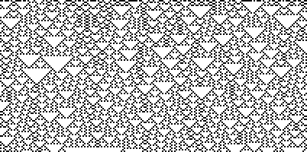
3 класс

Slide 7

4 класс

Slide 8
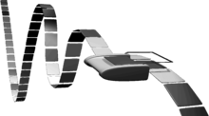
Окрестность

Slide 9
Код Вольфрама
110
01101110
111
110
101
100
011
0
1
1
0
1
010
001
000
1
1
0

Slide 10

Эволюция

Slide 11
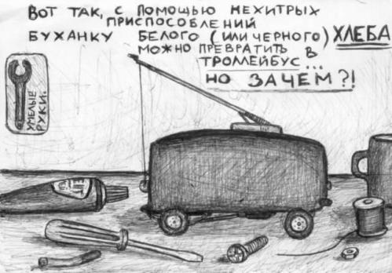

Slide 12

WolframTones

Slide 13
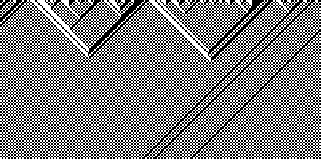
Правило 184

Slide 14
Кодирование информации

Slide 15
Источники:
wikipedia.ru
wolframalpha.com

